Slide 1













Slide 2




Khám phá

Slide 3


a)
M
Hình tròn tâm O, bán kính OM, đường kính AB.
Tâm O là trung điểm của đường kính AB.
Đường kính dài bằng hai lần bán kính
A
B
O
Ngoài OM là bán kính, em hãy tìm những bán kính khác trong hình.”

Slide 4
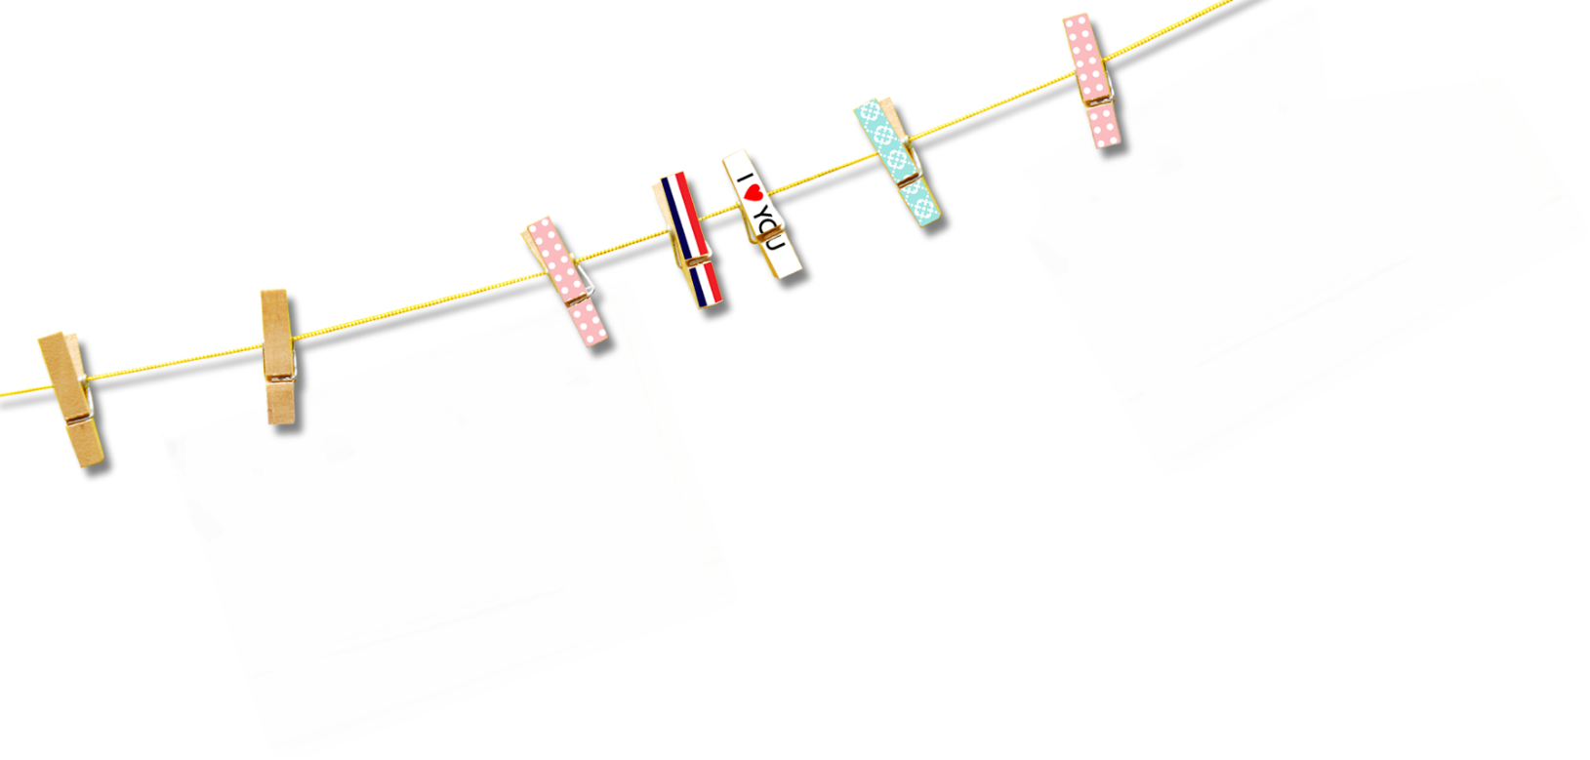
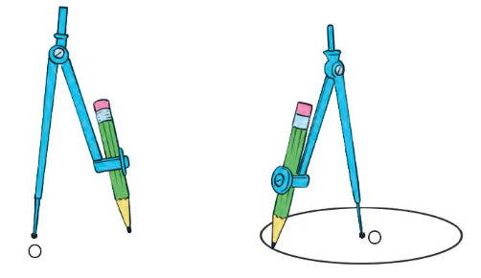
b, Dùng com pa vẽ tâm đường tròn O

Slide 5
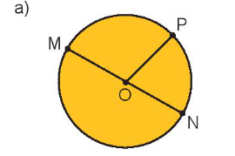
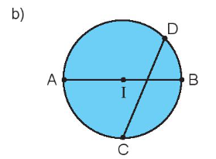
1. Tìm tâm, bán kính, đường kính của mỗi hình tròn
Hoạt động

Slide 6


1
Tâm là điểm O
2
Bán kính OP
3
Đường kính MN
Viết câu trả lời vào vở

Slide 7
1
Tâm là điểm I
2
Bán kính IA
3
Đường kính AB
Tại sao CD không phải đường kính của đường tròn?
Viết câu trả lời vào vở

Slide 8
Luyện tập
1. a. Vẽ đường tròn tâm O
A
c
D
O
b) Vẽ bán kính OA, đường kính CD của đường tròn đó

Slide 9

Độ dài các bán kính có bằng nhau hay không?

Slide 10
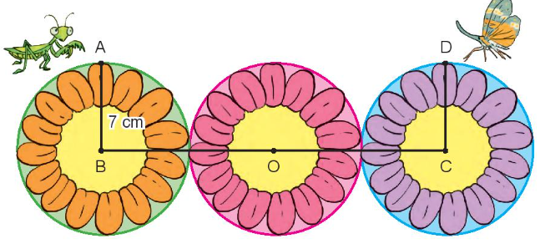

Trong bức tranh sau, mỗi hình tròn đều có bán kính 7 cm. Bọ ngựa đang ở điểm A bò theo đường gấp khúc ABCD để đến chỗ vòi voi ở điểm D. Hỏi bọ ngựa phải bò bao nhiêu xăng-ti-mét?
2
1
Đường gấp khúc ABCD gồm
4 đoạn thẳng: AB, BO, OC, CD
2
Số đo mỗi đoạn thẳng:
AB= 7 cm
BO= 14 cm
OC= 14 cm
CD = 7 cm
3
Độ dài đường gấp khúc ABCD:
7 cm + 14 cm + 14 cm + 7 cm = 42 cm

